Slide 1
Прогулка с друзьями по Екатеринбургу
ГБОУ СО «ЦПМСС «Эхо»
Учащиеся центра «Эхо»:
Телепов Андрей, 6а класс;
Черных Екатерина, 6а класс;
Малюгин Данил, 8а класс;
Смоян Байлез, 5а класс;
Рукавишников Максим, 5а.

Slide 2
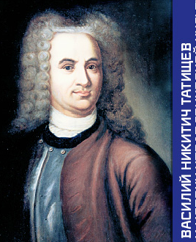
Основатели города
По указу царя Петра I
Татищев В.Н. начал
строительство
металлургического завода
и посёлка на реке Исеть.
18 ноября 1723 года
завод дал первый металл –
и это дата основания города.

Slide 3
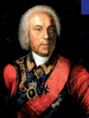
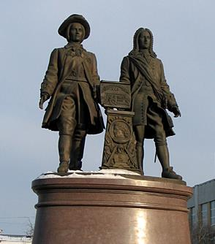
Прочти фамилии основателей г.Екатеринбурга

Slide 4
Название города
Город Екатеринбург был назван
в честь Святой
великомученицы Екатерины

Slide 5
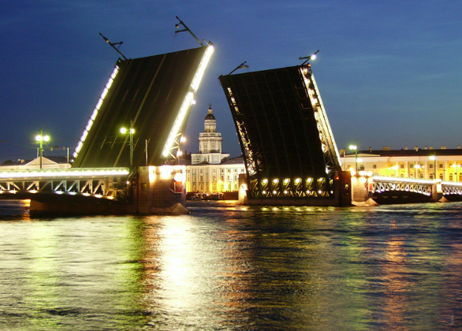
Название города
Во времена Петра I многие новые города называли с использованием второго корня «-бург».
«бург»- означает «город»
в переводе с немецкого языка.
Примеры: Санкт-Петербург, Оренбург, Раненбург.

Slide 6
«Плотинка» на реке Исеть
Место, где город начинался - это «плотинка». Плотина нужна была для работы завода.

Slide 7
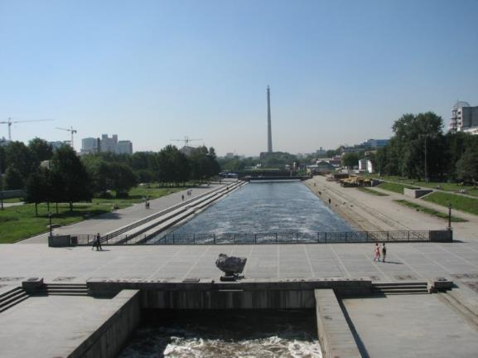
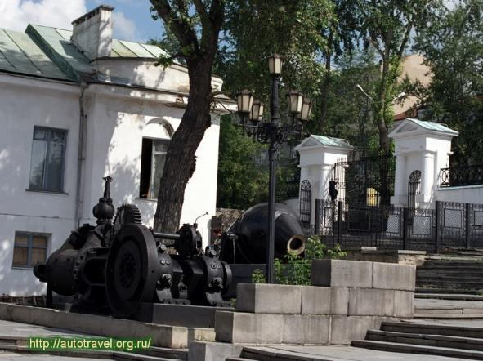
Место встречи горожан - Исторический сквер

Slide 8
Место встреч и отдыха горожан - исторический центр города

Slide 9
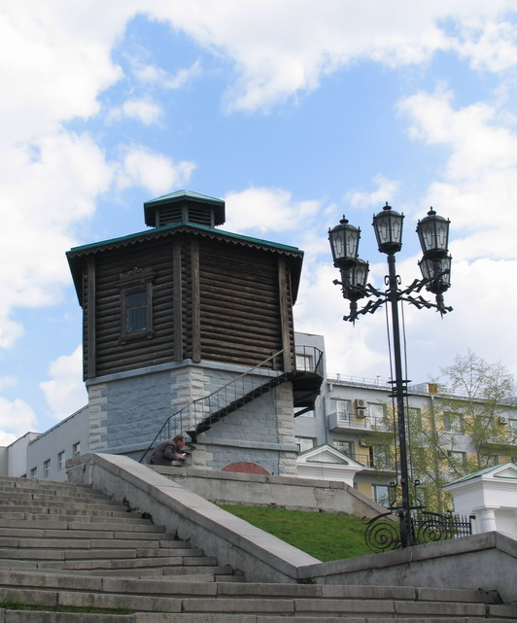
Реликвия в Историческом сквере – Водонапорная башня
Водонапорная башня - напорный резервуар для воды для технических нужд завода.
Реликвия - памятная вещь, хранимая, оберегаемая и почитаемая.

Slide 10
Флаг и герб города
флаг города Екатеринбурга
.
герб города

Slide 11
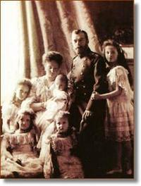
Храм – на - крови
построен на месте гибели
последнего русского царя Николая II
Романова
и его семьи

Slide 12
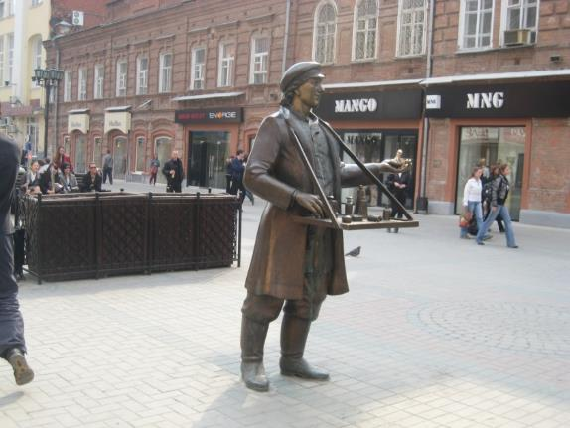
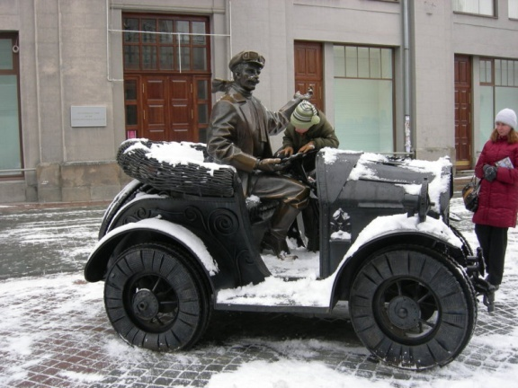
Улица Вайнера
- одна из старейших
улиц города
Notes:
Общая длина улицы — 990 м
В начале XIX века улица получила название — Успенская (по церкви Успения Божьей Матери в Ново-Тихвинском женском монастыре, которая просматривалась в перспективе улицы. В XIX—XX веках Успенская улица была одной из главных торговых улиц Екатеринбурга. По ней располагались торговые дома, магазины и лавки братьев Агафуровых, Второва, Ижболдина, Афониной, книжные магазины товариществ Сытина, «Польза», потребительское и страховое об-во «Россия», страховое общество «Русский Ллойд», гостиница «Волга», частная женская гимназия Румянцевой (современный Театральный институт)^{[1]}.

Slide 13
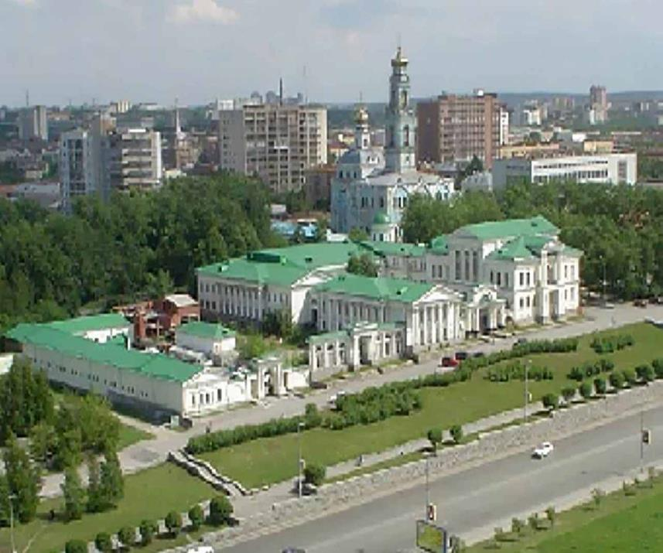
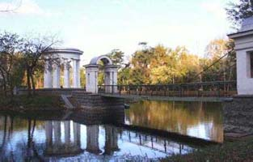
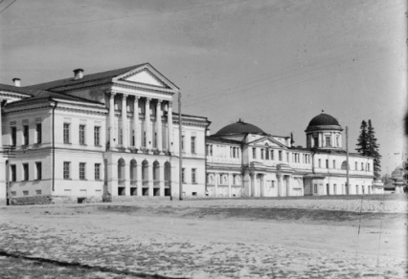
Дворцово-парковый ансамбль Усадьба Расторгуевых - Харитоновых
Памятник архитектуры XVIII века.
Об усадьбе писали Д. Н. Мамин-Сибиряк (в романе «Приваловские миллионы»), А. Н. Толстой (рассказ «Харитоновское золото») и др.

Slide 14
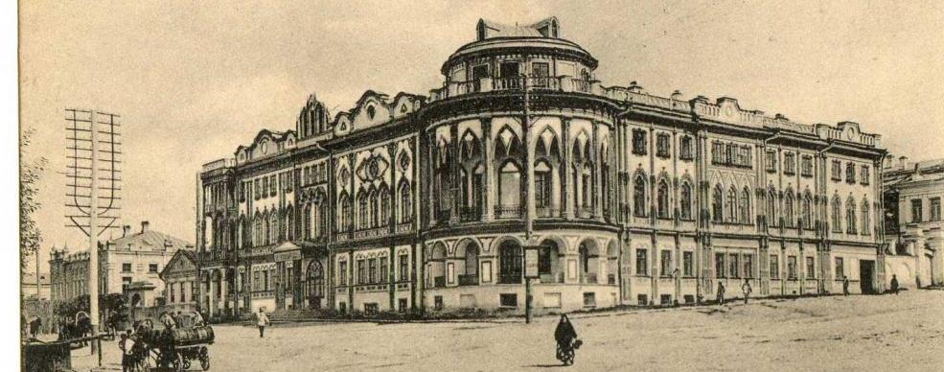
Дом Севастьянова
особняк XIX века - памятник истории федерального значения.

Slide 15
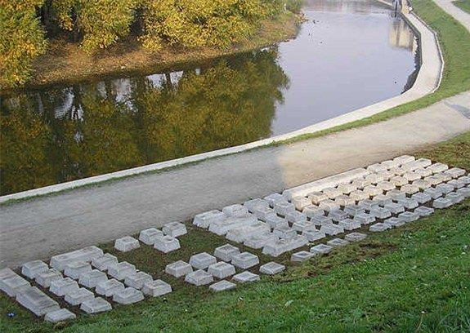
Памятник клавиатуре компьютера на реке Исеть
Открыт 5 октября 2005 года.
Создатель памятника — Анатолий Вяткин.
Памятник - копия клавиатуры из бетона в масштабе 30:1. Состоит из 86 клавиш, масса каждой клавиши около 80 кг
Notes:
Па́мятник клавиату́ре — первая в Екатеринбурге лэнд-арт скульптура, посвящённая компьютерной клавиатуре, находящаяся на втором ярусе набережной реки Исеть, со стороны улицы Гоголя. Открыта 5 октября 2005 года. Автор — Анатолий Вяткин.
Памятник представляет собой копию клавиатуры из бетона в масштабе 30:1. Состоит из 104 клавиш, сделанных из бетона весом от 100 до 500 кг,

Slide 16
Куда мы любим ходить с друзьями?
Нам нравится посещать театры и дворцы.
Нам нравится гулять по улицам и паркам.
Мы бывали в разных уголках города.
Несколько любимых мест мы назовём.

Slide 17
ДИВС- Дворец игровых видов спорта «Уралочка»
— спортивный комплекс. Вместимость главной арены составляет 5000 зрителей.
ДИВС - концертная площадка города.
Здесь проходят концерты, шоу, выставки.

Slide 18
Другие спортивные сооружения
Центральный стадион
ФОК Октябрьского района
Екатеринбург примет Чемпионат мира в 2018 году.
Здесь мы занимаемся спортом.
Мы любим спорт!

Slide 19
Парк отдыха и зоопарк Екатеринбурга
Мы с друзьями здесь частые гости

Slide 20
Театры для детей
Екатеринбургский
муниципальный
театр кукол
основан в 1932 году
(улица Мамина-Сибиряка, 143)
Театр балета «Щелкунчик»

Slide 21
Любимые театры Екатеринбурга
Екатеринбургский академический театр оперы и балета
основан в 1912 году
Екатеринбургский
театр юного зрителя основан в 1930 году.

Slide 22
Наш город – кандидат на право проведения всемирной выставки ЭКСПО 2020
«Красная Линия» - это пешеходный туристический маршрут по центру Екатеринбурга длиной 5,5 км. - 35 лучших туристических объектов

Slide 23
Мы любим наш город и школу!

Slide 24
Кроссворд для друзей
Мы предлагаем вам отгадать кроссворд о Екатеринбурге

Slide 25
Кроссворд для друзей
Именем какой святой был назван город Екатеринбург?
Место встречи горожан Исторический ......
Реликвия в Историческом сквере – Водонапорная ........
Один из основателей г.Екатеринбурга……………….
Название реки, на которой стоит г.Екатеринбург………...
Фамилия последнего русского царя………………..
Место, где город начинался…………………...
Имя последнего русского царя…………………..
Отличительный знак города, изображаемый на флагах,
печатях, монетах…………………….
Без прошлого и настоящего нет ..............
«Бург» в переводе с немецкого означает .......
Фамилия одного из основателей города.

Slide 26
Используемые источники (ресурсы):
http://ru.wikipedia.org/wiki/%D0%95%D0%BA%D0%B0%D1%82%D0%B5%D1%80%D0%B8%D0%BD%D0%B1%D1%83%D1%80%D0%B3
http://www.expo2020.ru/ru/redline/ - 35 лучших туристических объектов
http://images.yandex.ru/yandsearch?text=%D1%82%D0%B5%D0%B0%D1%82%D1%80%D1%8B%20%D0%B5%D0%BA%D0%B0%D1%82%D0%B5%D1%80%D0%B8%D0%BD%D0%B1%D1%83%D1%80%D0%B3%D0%B0%20%D1%84%D0%BE%D1%82%D0%BE&pos=17&uinfo=sw-1263-sh-866-fw-1038-fh-598-pd-1&rpt=simage&img_url=http%3A%2F%2Fimg-fotki.yandex.ru%2Fget%2F23%2Fdecory.13%2F0_a0d8_a89fe1ab_S
http://maps.yandex.ru/?text=%D0%A0%D0%BE%D1%81%D1%81%D0%B8%D1%8F%2C%20%D0%A1%D0%B2%D0%B5%D1%80%D0%B4%D0%BB%D0%BE%D0%B2%D1%81%D0%BA%D0%B0%D1%8F%20%D0%BE%D0%B1%D0%BB%D0%B0%D1%81%D1%82%D1%8C%2C%20%D0%95%D0%BA%D0%B0%D1%82%D0%B5%D1%80%D0%B8%D0%BD%D0%B1%D1%83%D1%80%D0%B3%2C%20%D0%BF%D1%80%D0%BE%D1%81%D0%BF%D0%B5%D0%BA%D1%82%20%D0%9B%D0%B5%D0%BD%D0%B8%D0%BD%D0%B0%2C%2046&sll=60.614192%2C56.839105&ll=60.616206%2C56.839583&spn=0.020170%2C0.003046&z=16&l=map%2Csta%2Cstv&ol=stv&oll=60.61620599999999%2C56.839583&ost=dir%3A158.7907581240944%2C15.840409225736744~spn%3A66.70218718550271%2C37.572083995364395
http://uralpolit.ru/news/society/news_society/ekaterinburg-primet-chm-2018-zhdem-razvitiya-transportnoi-infrastruktury
http://www.ekburg.ru/aboutcity/multimedia/fotoalbum/19/14/?page=1
http://www.ekburg.ru/aboutcity/pano/

Slide 27
Благодарим за совместную прогулку!
Меня зовут МИШУТКА, я живу на сайте
http://центрэхо.рф
620089, г Екатеринбург,
Ул.Белинского, 163
Тел./факс 8 (343) 257-37-68
E-mail: centrecho@mail.ru

